Slide 1
Оформление права пользования лесным участком отдела учета земель и организации использования лесов

Slide 2
Проблема
По общему правилу (ст. 8 ЛК РФ) (https://www.consultant.ru/document/cons_doc_LAW_64299/ec0eac51ce047cbfa8e73b3ccb07e34e00104db4/ ) лесной фонд страны находится в собственности государства. Однако осуществлять свои полномочия пользования и владения самостоятельно государственный аппарат не может и для этого передает их субъектам РФ (ст. 83 ЛК РФ (https://www.consultant.ru/document/cons_doc_LAW_64299/071761b7ed057c6c5ee474b9ec8dce1554520df1/ ), ст. 18 ЗК РФ (https://www.consultant.ru/document/cons_doc_LAW_33773/6dbea352632956be60b07d5059c4c7811cc30c60/ )). Физические и юридические лица могут оформить право собственности на лесные участки.

Slide 3
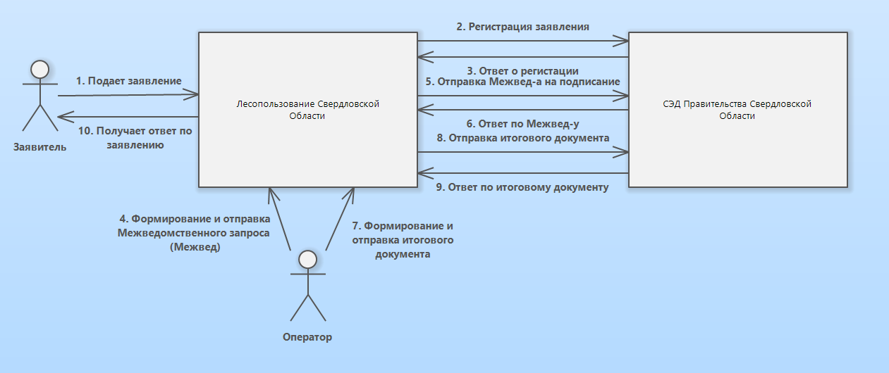
Цель
сокращение времени для предоставления услуги, путем автоматизации регистрации заявлений и частичной автоматизации подписания итоговых документов в СЭД ПСО

Slide 4
Задачи
1. Изучить модель данных ВИС Лесопользования Свердловской Области
2. Изучить структуру сообщений для отправки в СЭД ПСО
3. Спроектировать сервис для генерации пакетов
4. Реализовать сервис для отправки пакетов

Slide 5
Входные данные
Заявление на получение предварительного лесного участка
Заявление на утверждение лесного участка
Заявление на пользование ЛУ

Slide 6
Выходные данные
Приказ о согласовании лесного участка
Приказ об утверждении проектной документации и государственном учете лесного участка в соответствии с проектной документацией на лесной участок для заготовки древесины
Приказ о предоставлении земельного (лесного) участка в пользование

